Slide 1
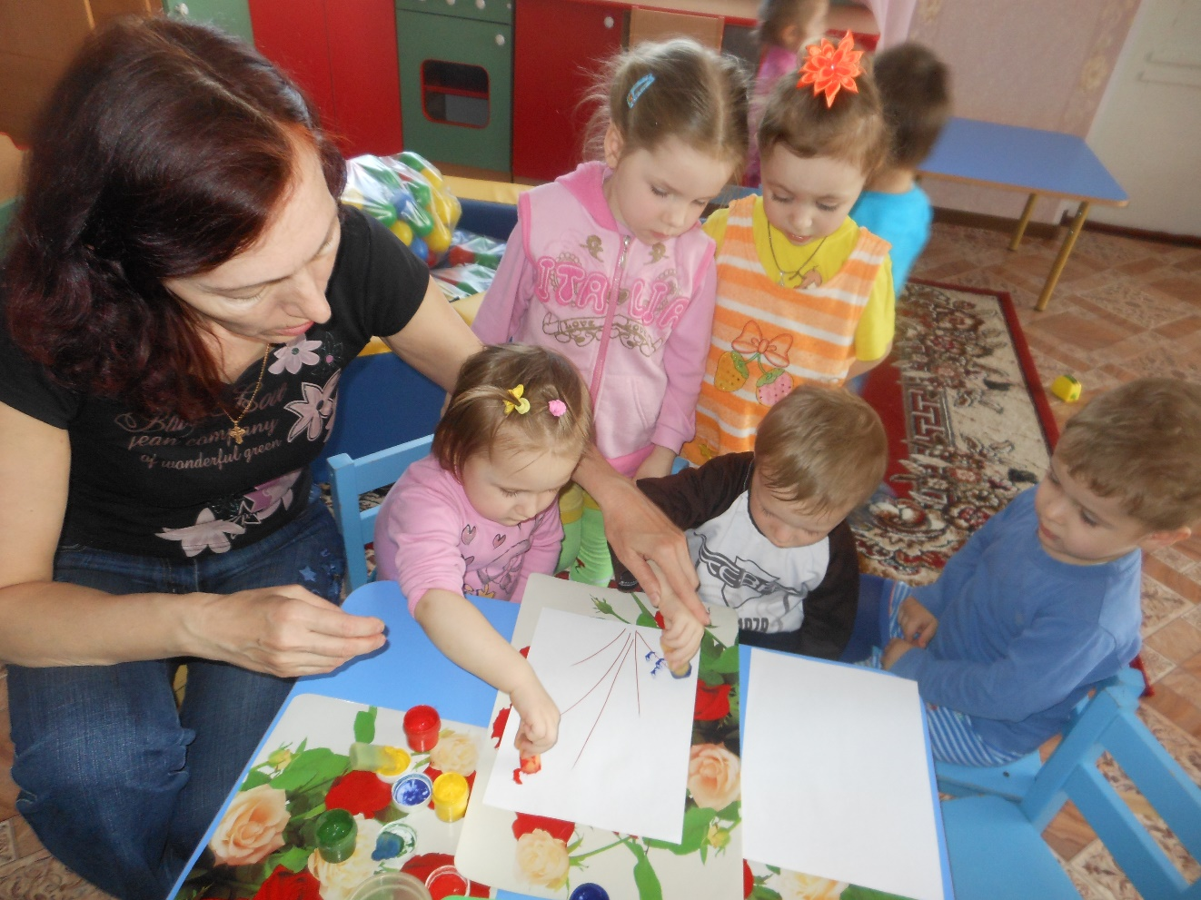
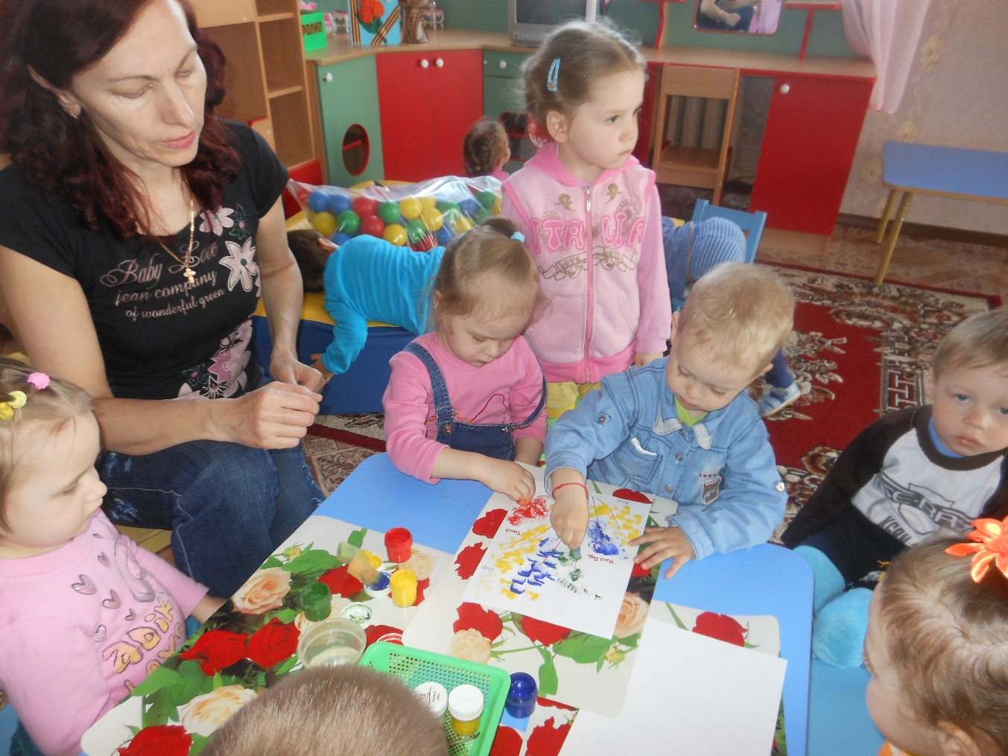

В «Книгу Памяти» салют рисуем, занимаемся.
Пусть родители посмотрят, как мы все стараемся!

Slide 2
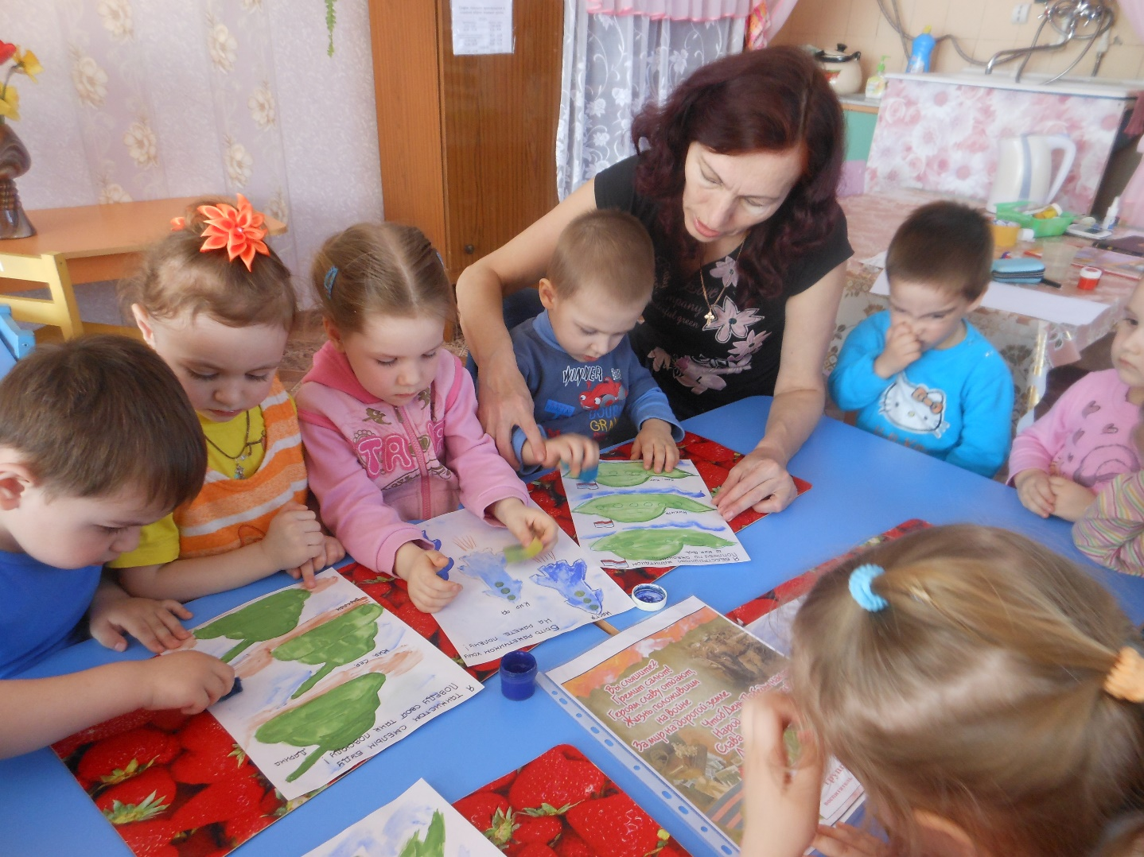
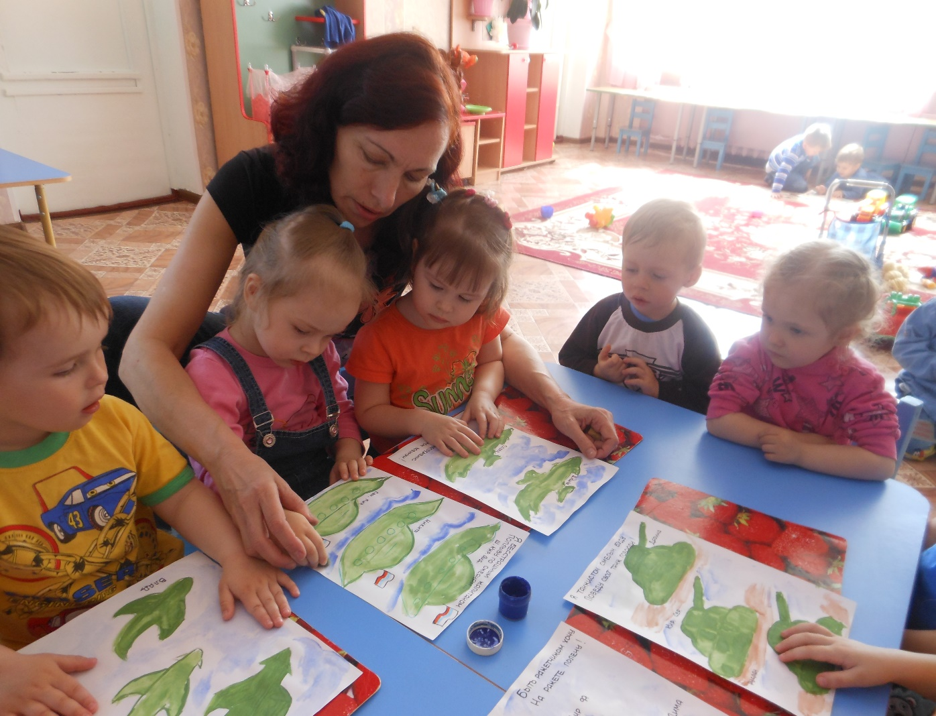

Slide 3
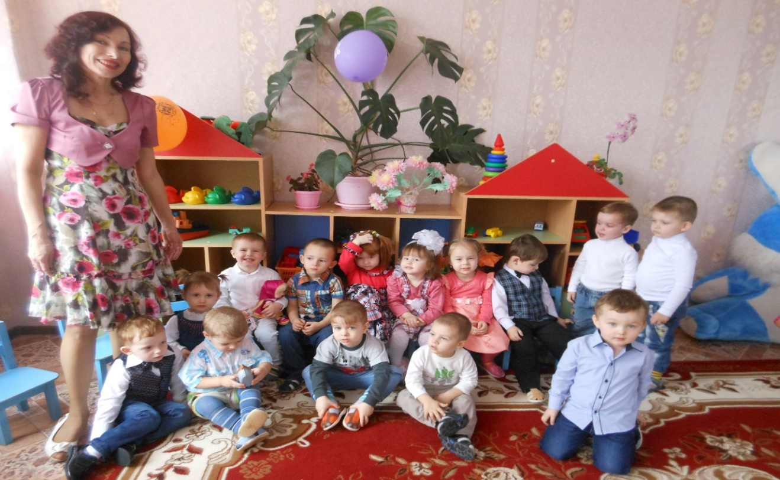
В 2015 году наша страна отметила 70-ю годовщину Победы в Великой Отечественной войне 1941-1845 г. Этот праздник вошел в наши сердца как символ героизма и беспримерного мужества народа, отстоявшего мир на земле. Мы стараемся воспитывать в детях с раннего возраста патриотизм и любовь к своей Родине, народу. Стремимся зажечь искорку любви и интереса к жизни людей в разное историческое время. Важно, чтобы дети хорошо знали и уважали свое прошлое, свою историю и культуру. Много лет прошло после Победы нашего народа в Великой Отечественной войне. Люди встали на защиту Родины, дали нам возможность жить и быть счастливыми. Мы обязаны помнить о тех, кто не щадя себя сражался за Отечество, за мир во всем мире! Мы не должны забывать тех, кто отстоял свободу и независимость нашего народа. «Книгу памяти» мы создавали благодаря родителям детей нашей группы, собравшим информацию о своих близких, которые воевали и отдали свои жизни во имя Великой Победы. Сегодня наши малыши не знают, что такое «война», не слышали о тех страшных годах для всего нашего народа. Пройдет время, подрастут наши дети и листая «Книгу памяти» нашей группы, они будут гордиться своими героями прадедушками. Верно сказано: «Забыл прошлое – потерял будущее!» Мы должны не только помнить, но и быть достойными их великого подвига!

Slide 4

